Slide 1
TỰ NHIÊN XÃ HỘI
Bài 5: Ôn tập chủ đề gia đình
SGK/ 22

Slide 2
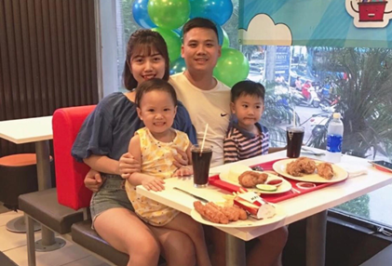
KHỞI ĐỘNG

Slide 3
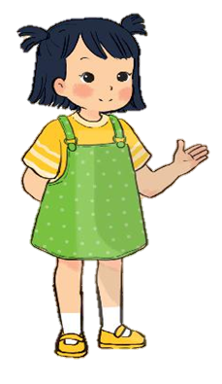
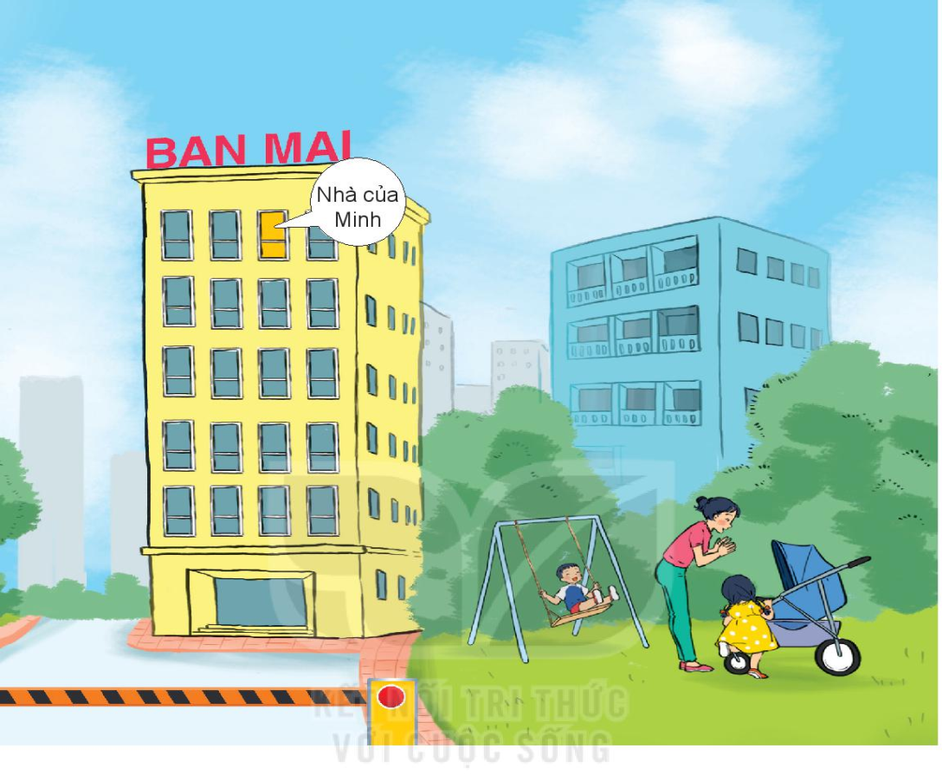
THỰC HÀNH
HOẠT ĐỘNG 1:
Giới thiệu với các bạn về địa chỉ nhà mình.
Nhà của Hoa
601

Slide 4
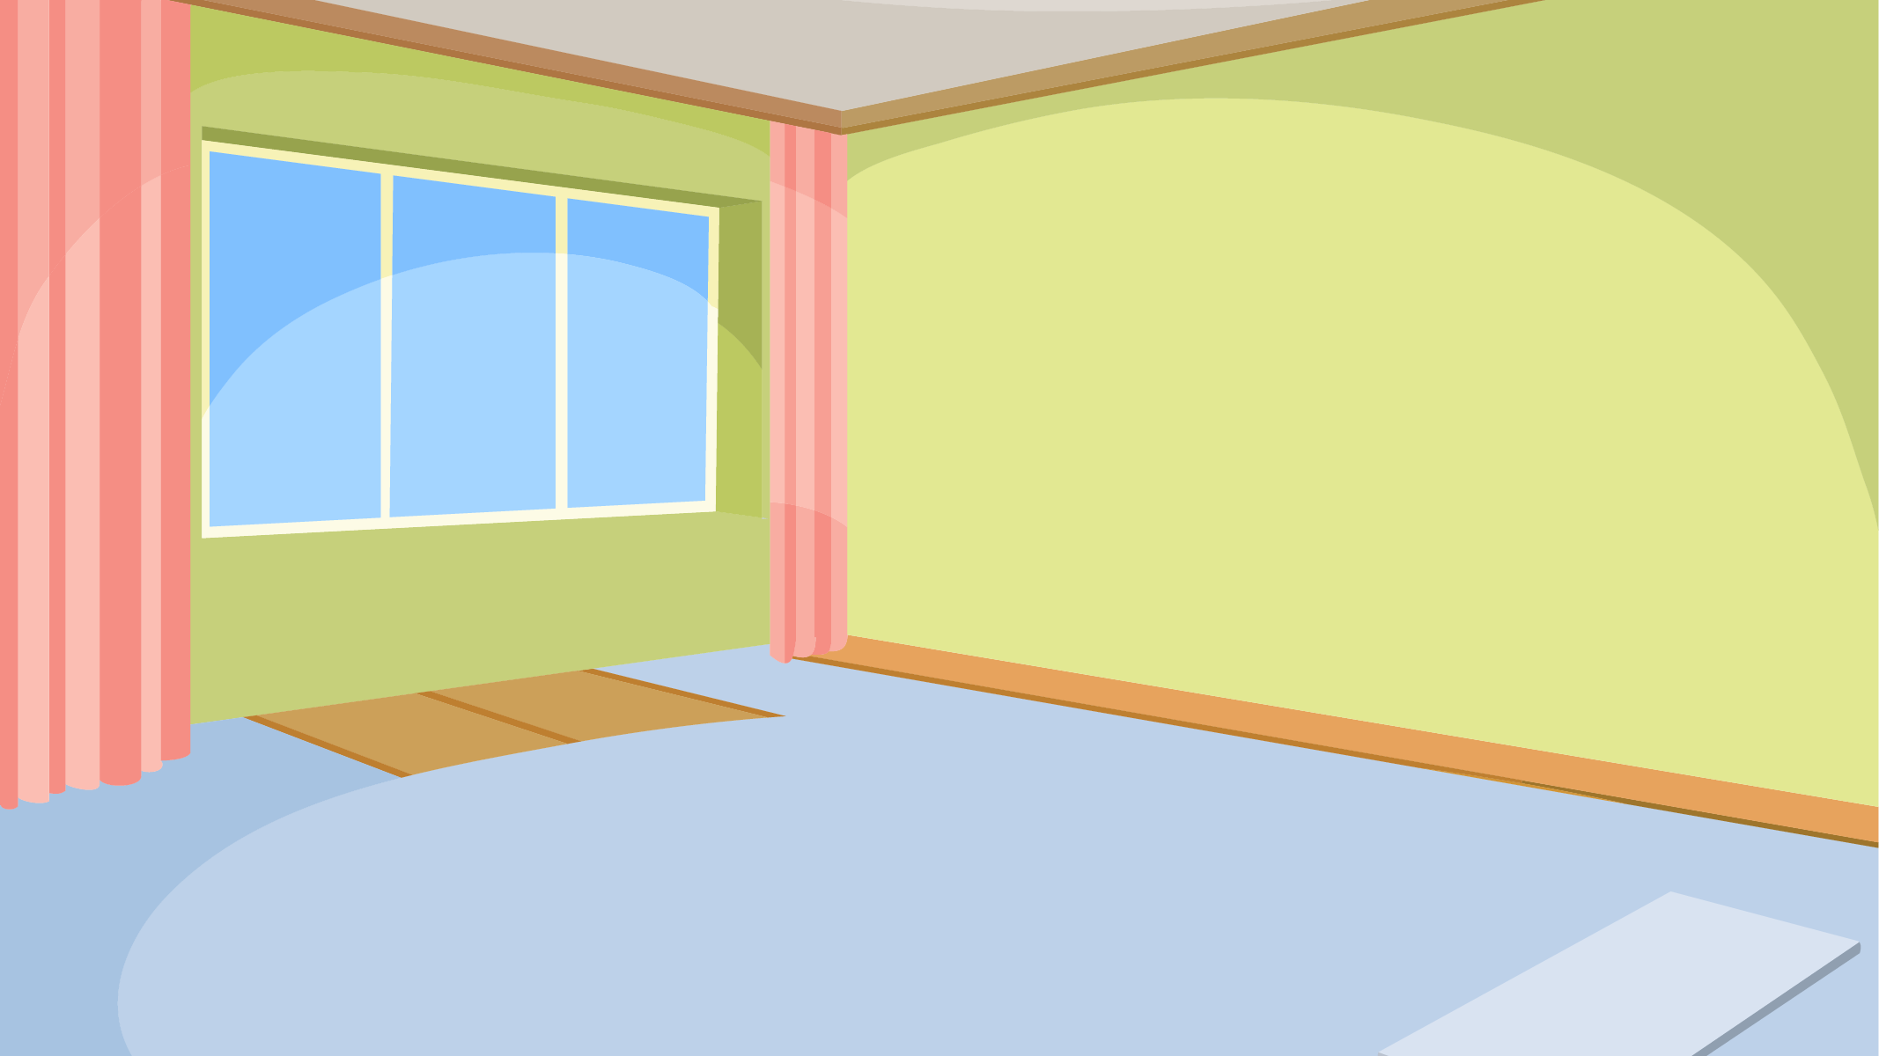
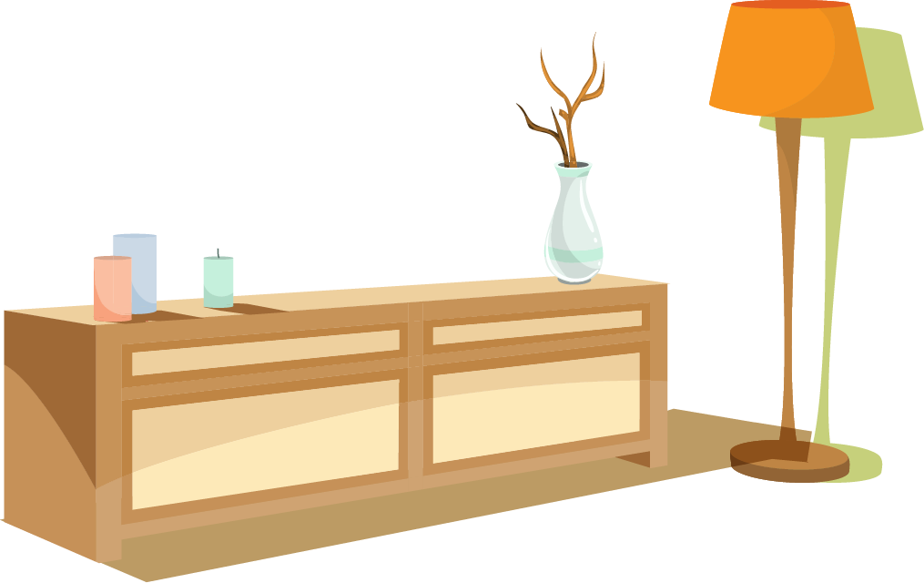
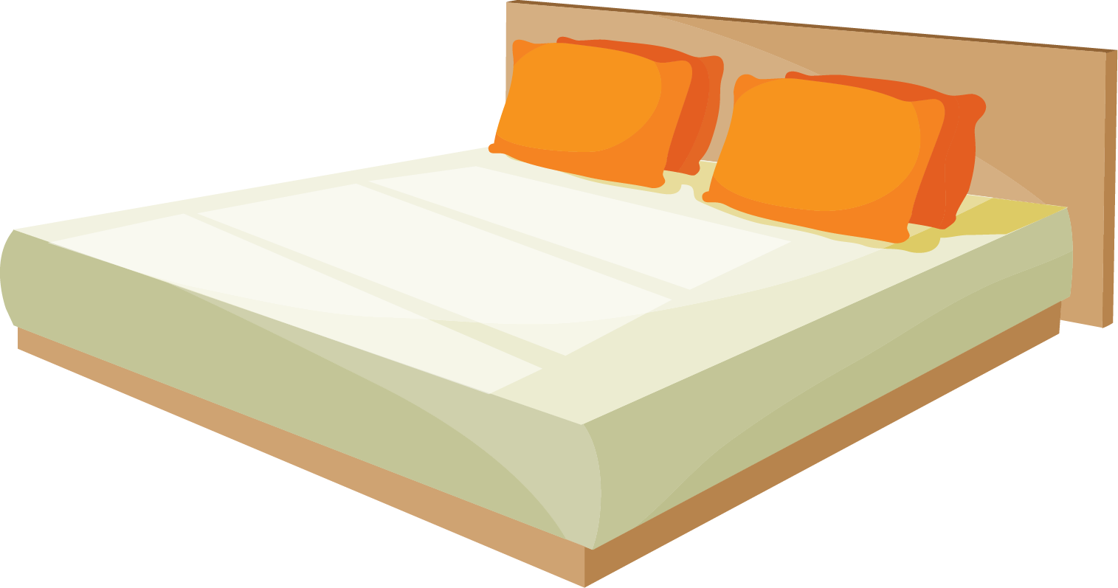
Chọn nhanh đoán đúng

Slide 5
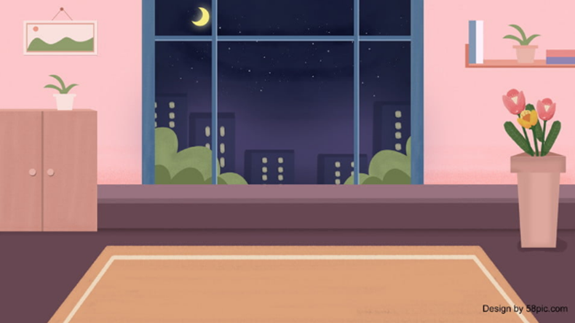
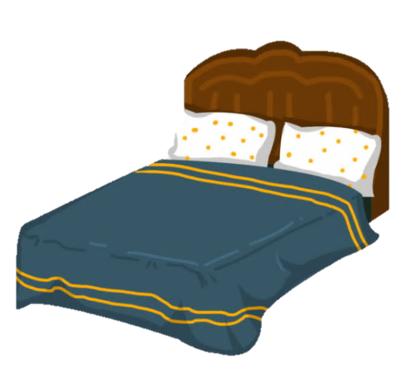
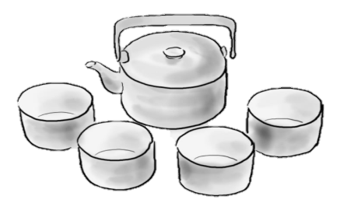
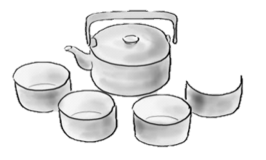
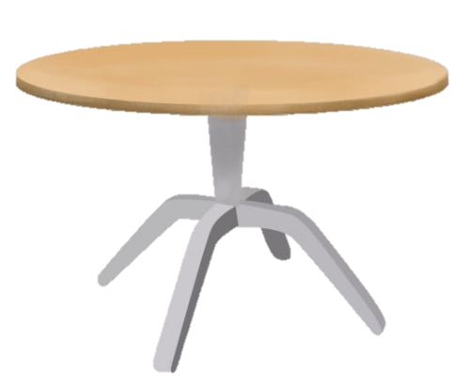
·Phòng khách
A
B
C
D

Slide 6
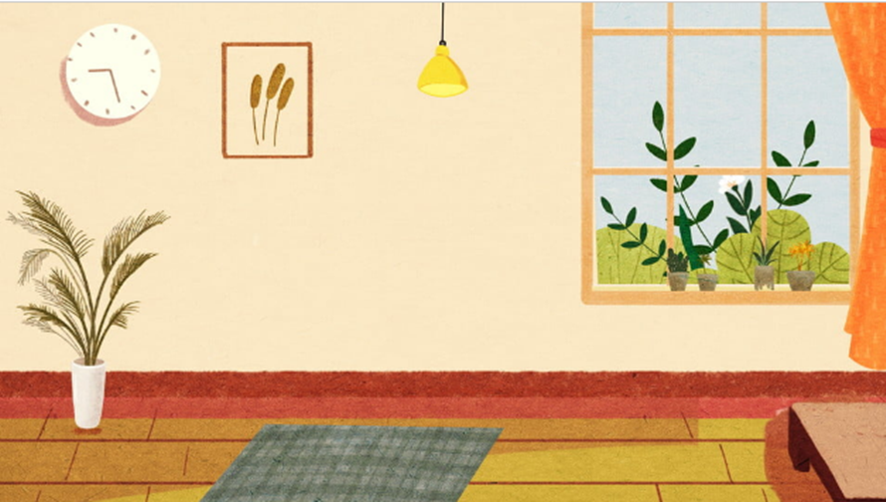
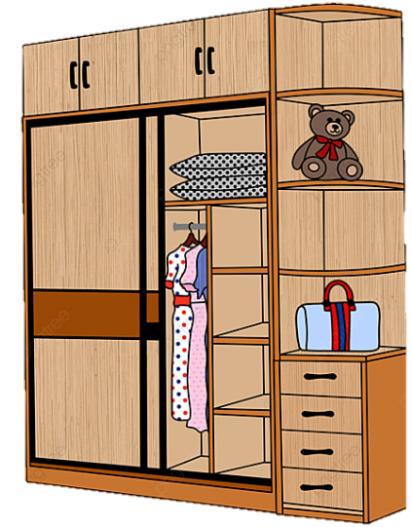
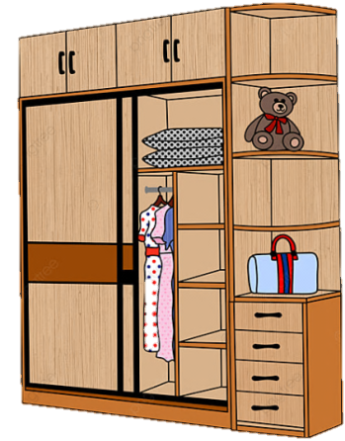
·Phòng ngủ
A
B
C
D

Slide 7
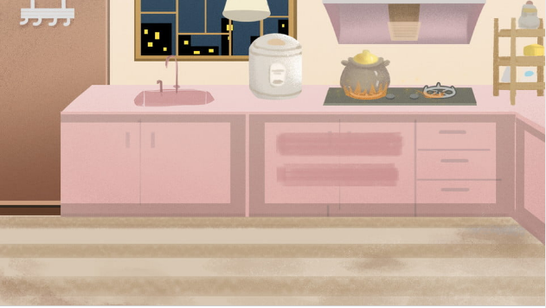
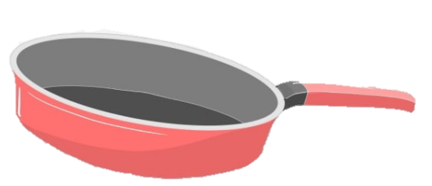
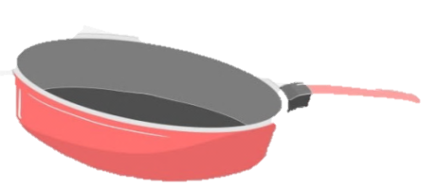
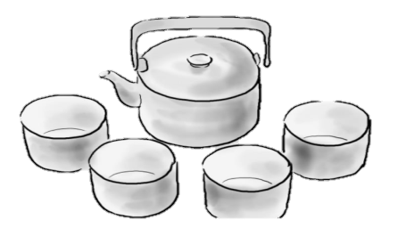
·Phòng bếp
A
B
C
D

Slide 8
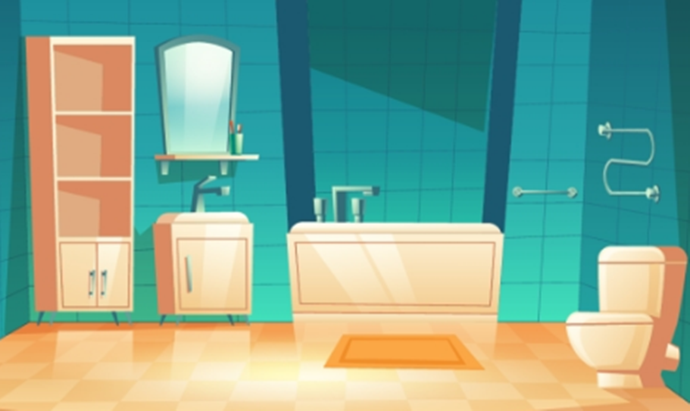
Phòng tắm
A
B
C
D

Slide 9
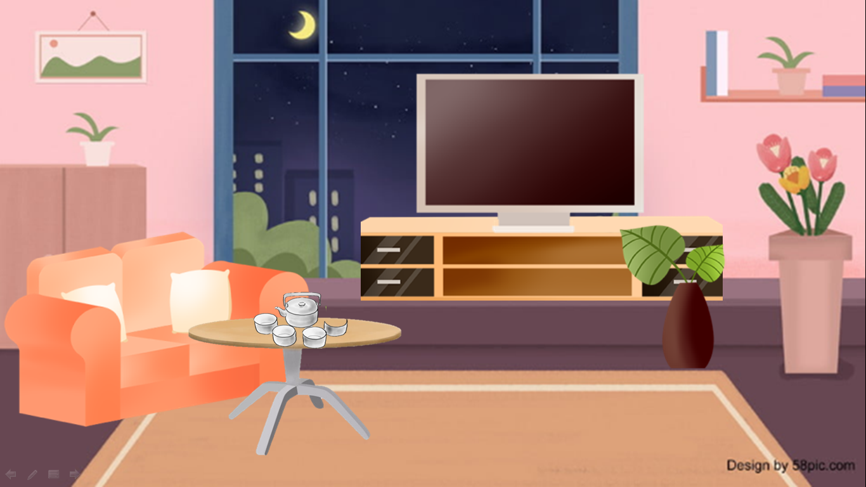
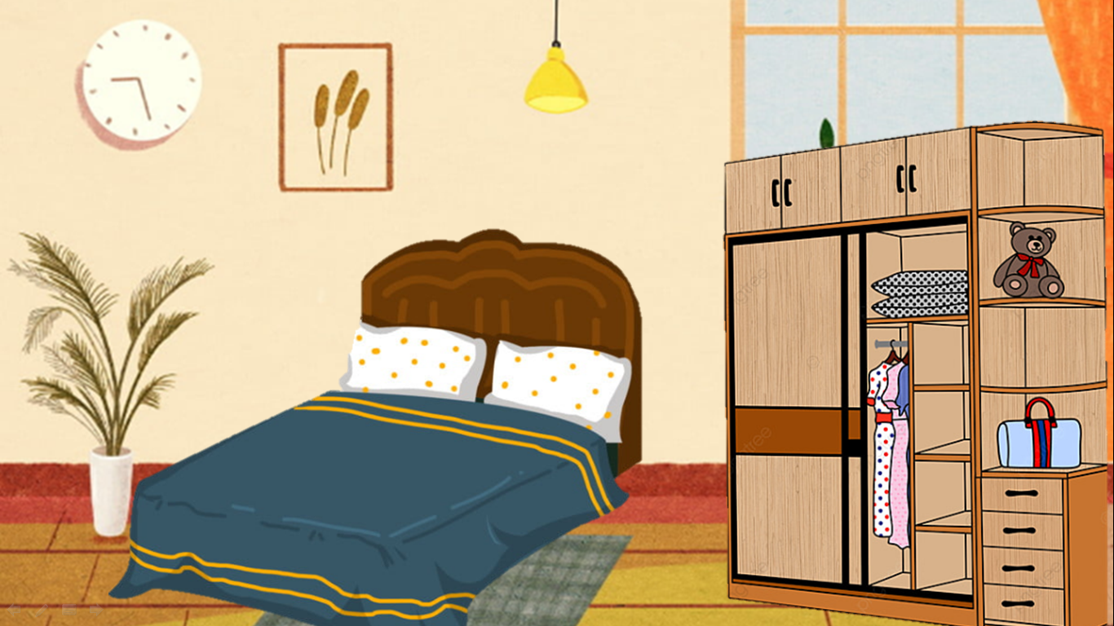
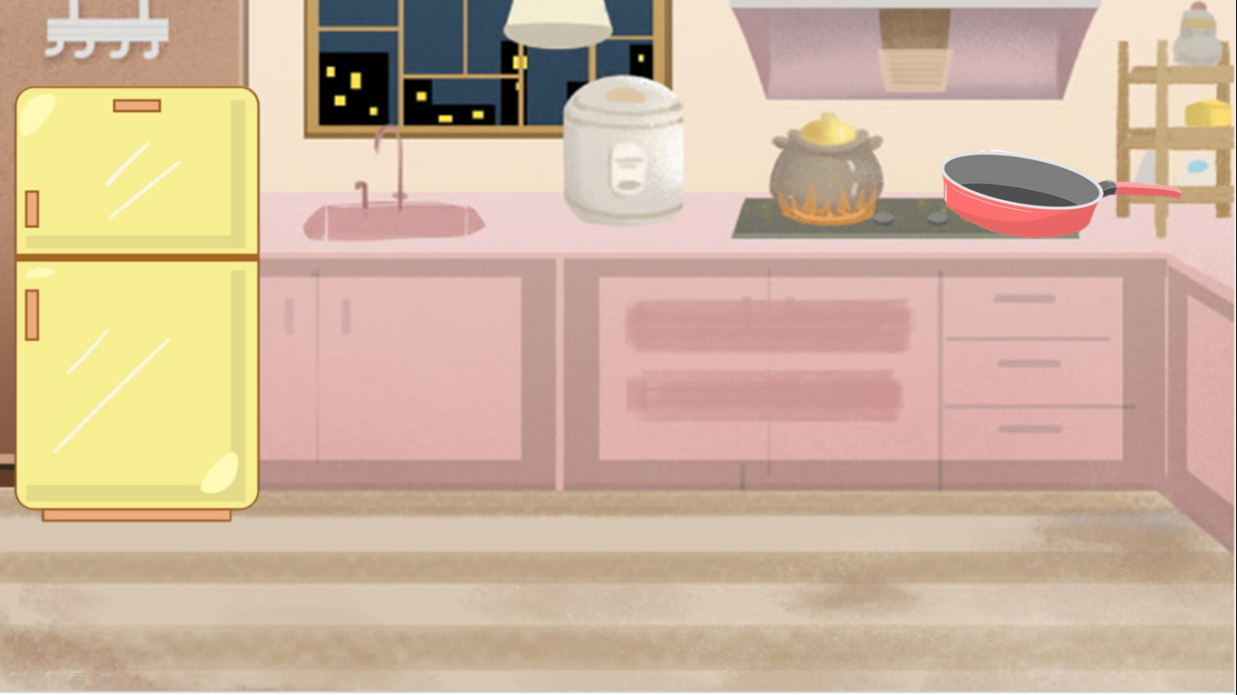
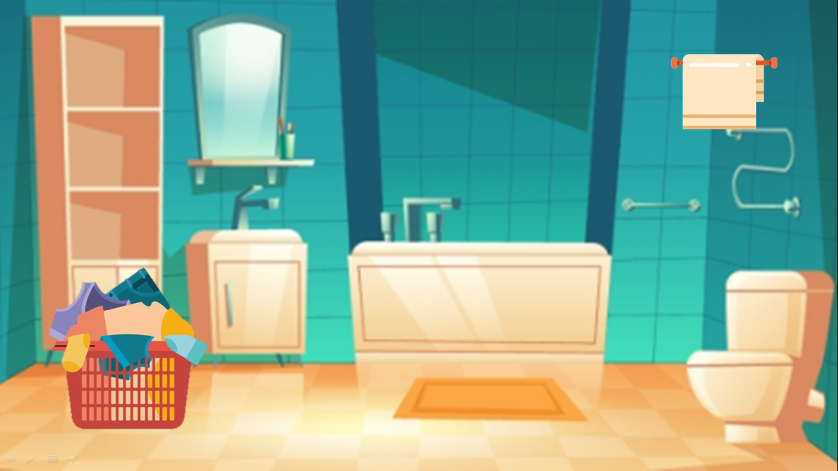

Slide 10
Các bạn nhớ sắp xếp đồ dùng trong nhà gọn gàng nhé!

Slide 11
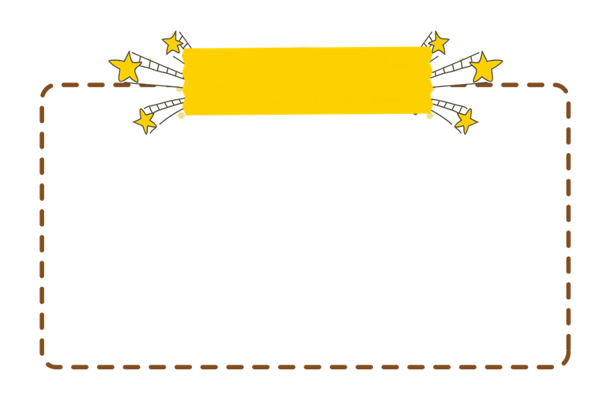
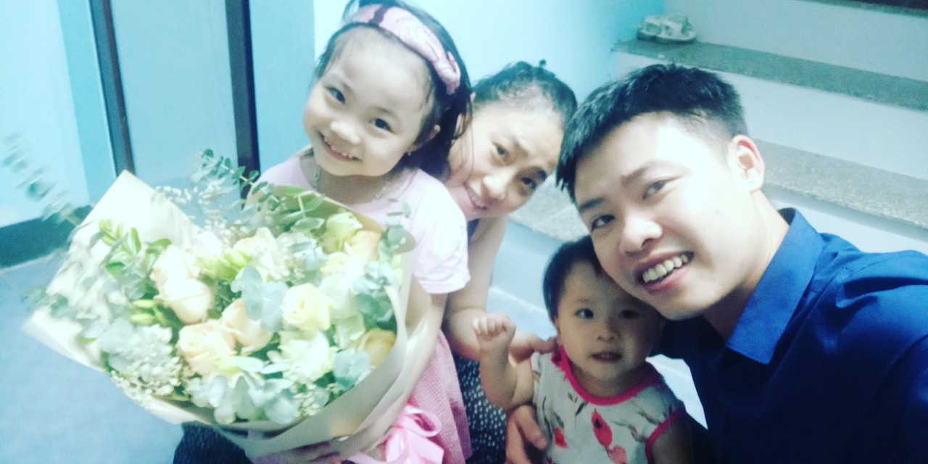
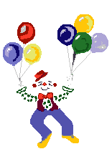
Nghỉ giữa giờ

Slide 13
VẬN DỤNG

Slide 14
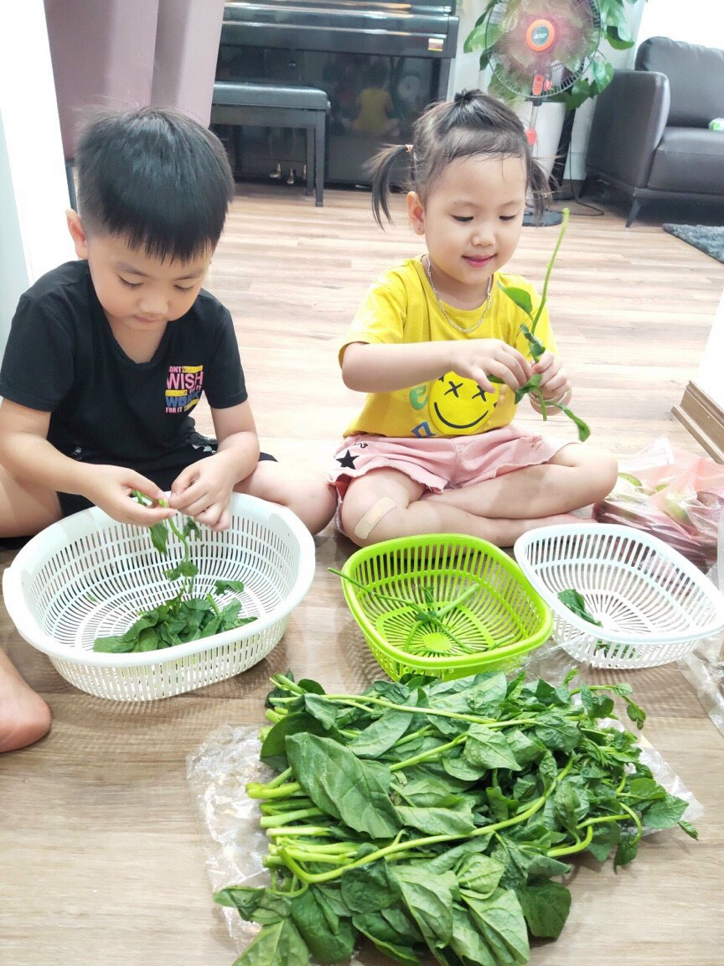
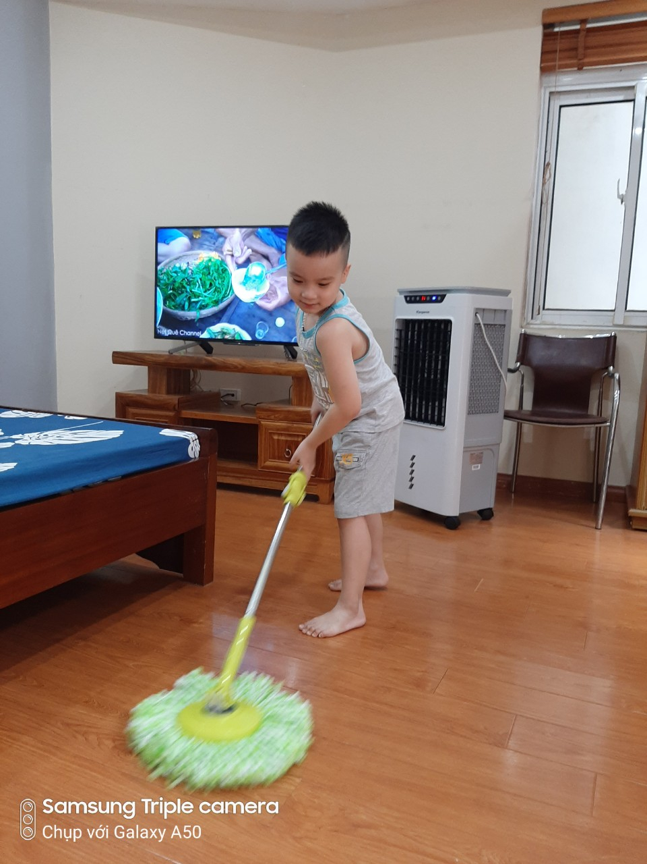

Slide 15
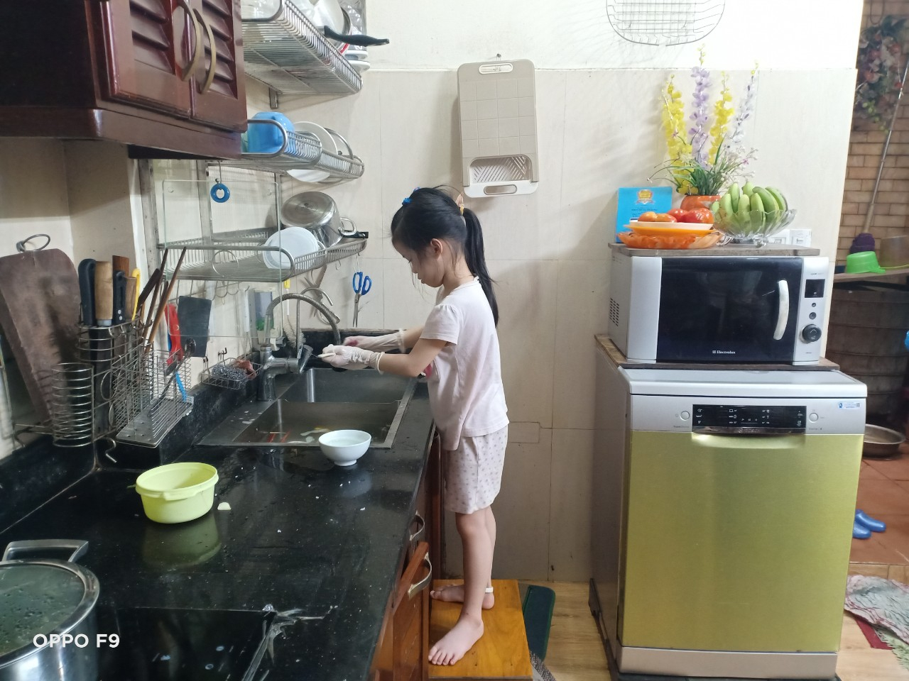
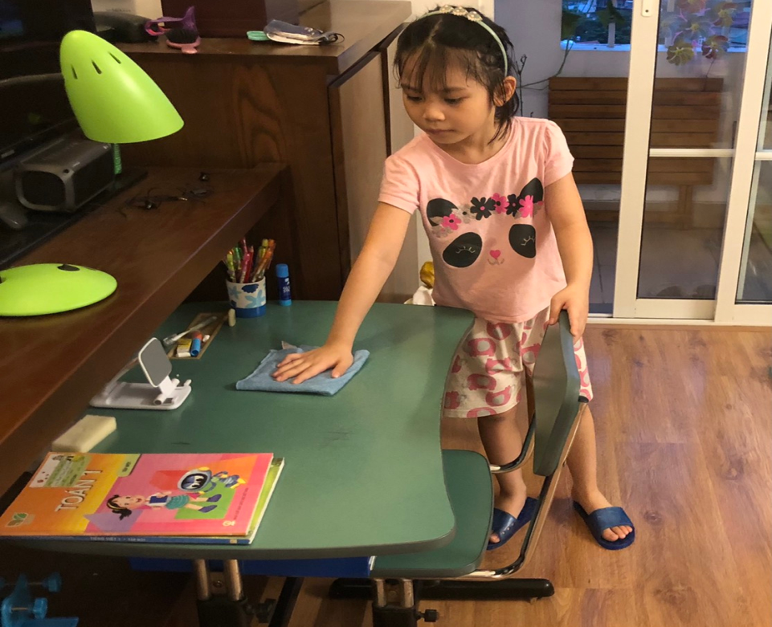

Slide 16
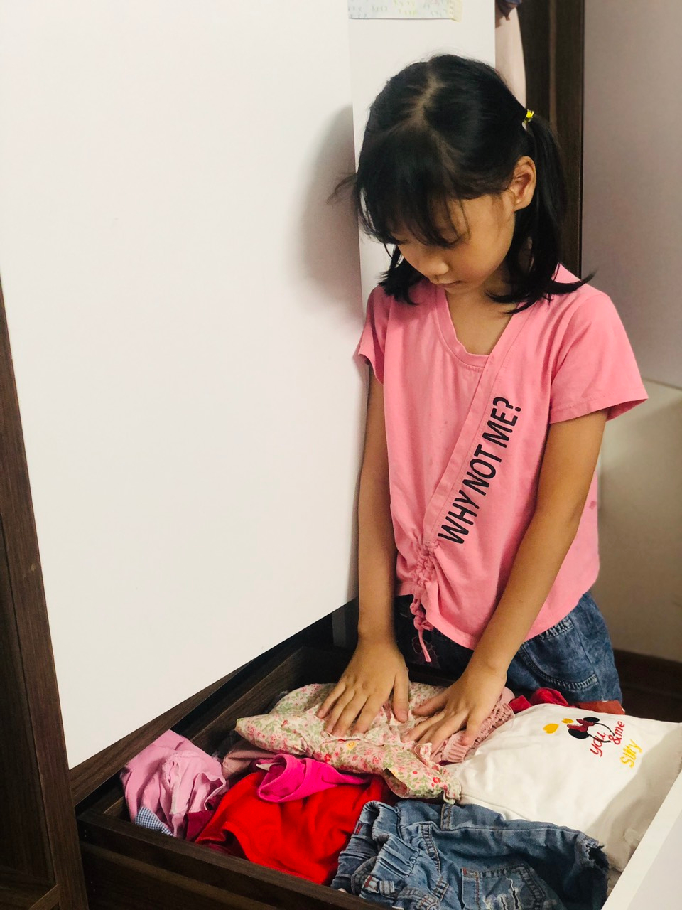
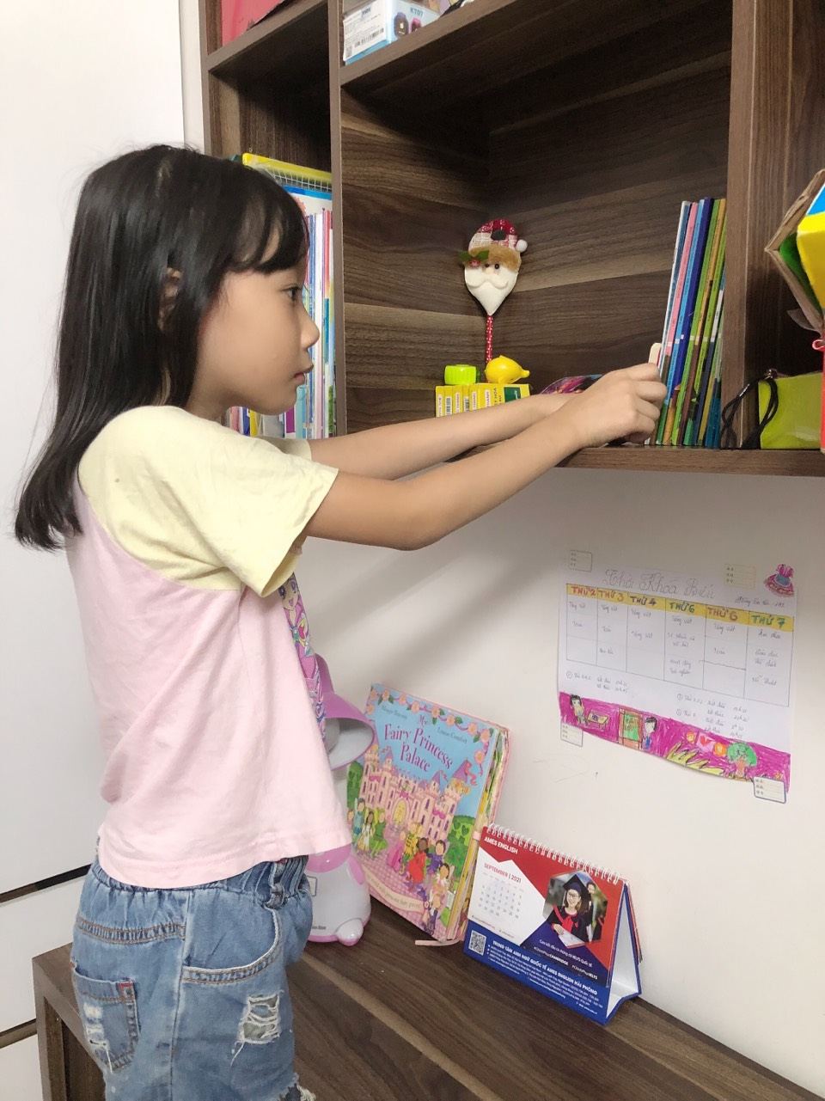

Slide 17
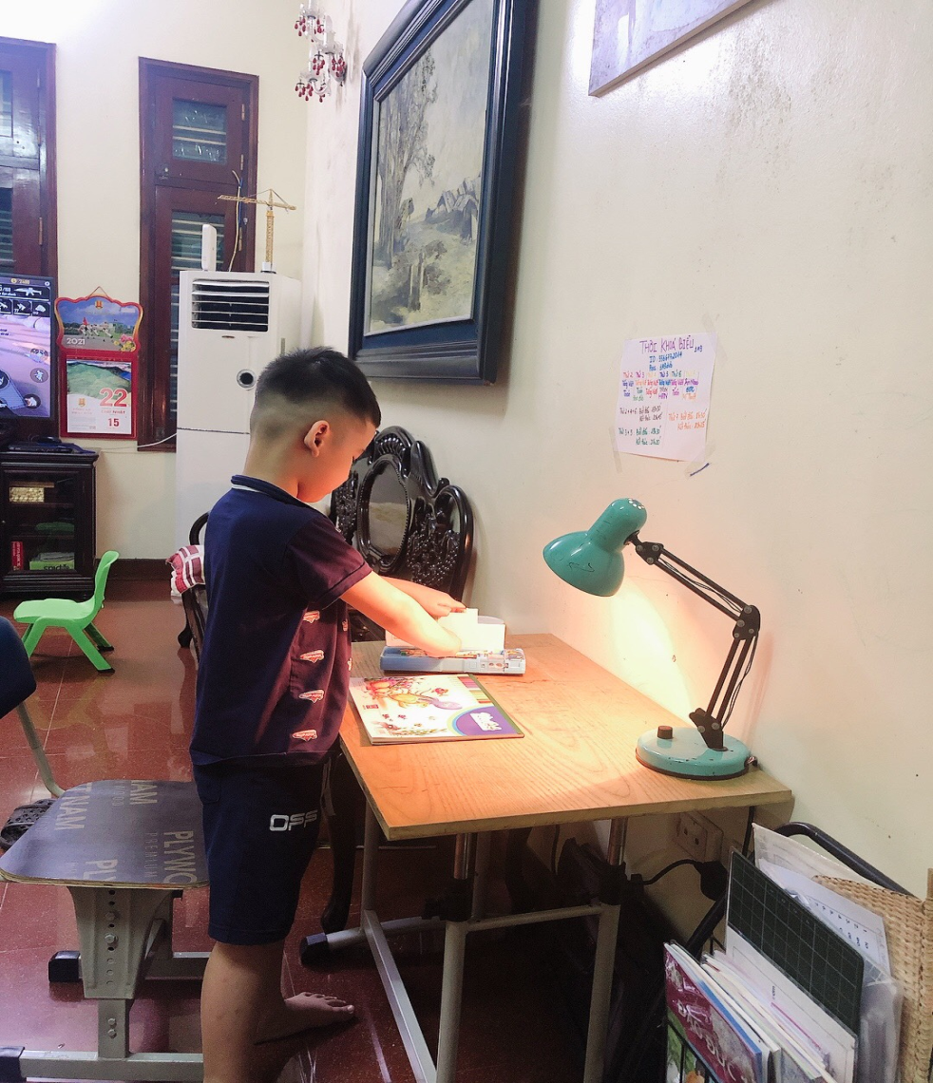
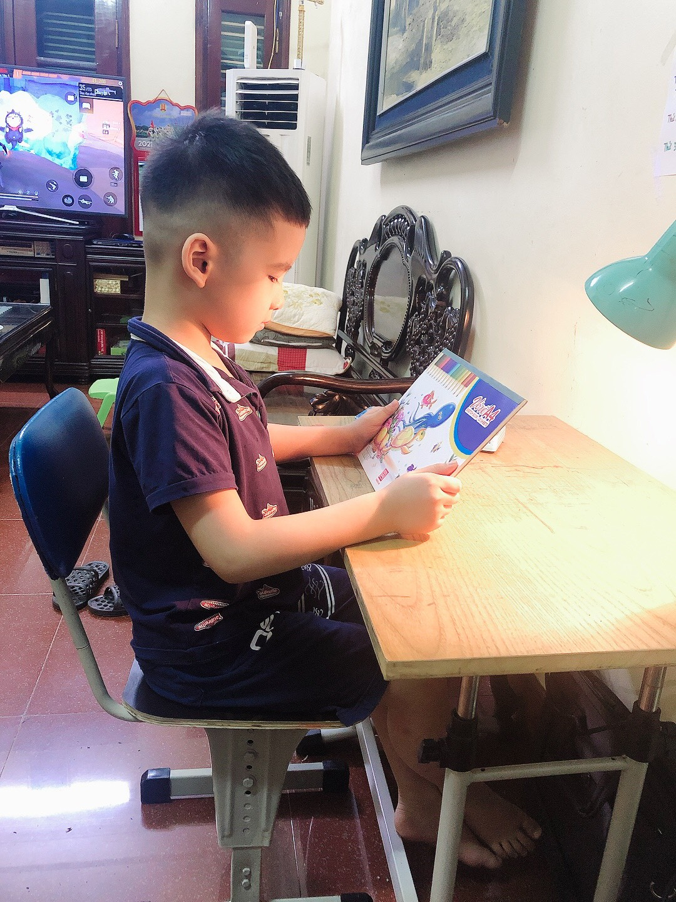

Slide 18
Các bạn đã làm được nhiều việc rồi đấy.

Slide 19
Hoạt động 4
CỦNG CỐ - DẶN DÒ

Slide 20
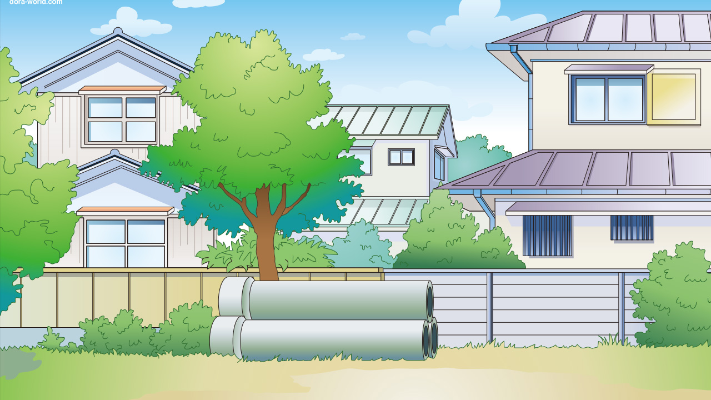
MẢNH GHÉP

Slide 21
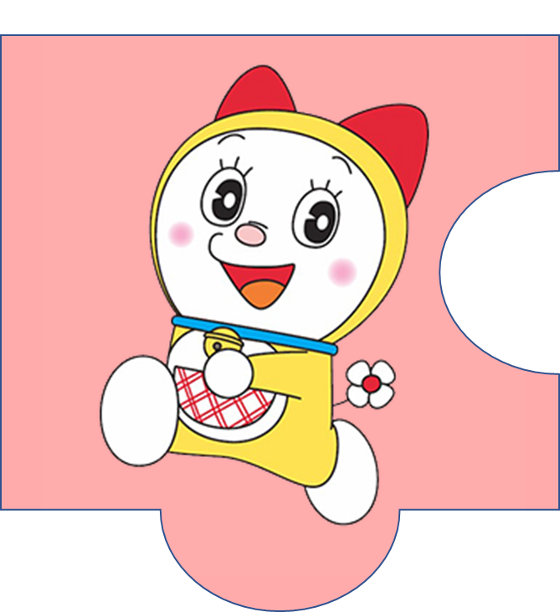
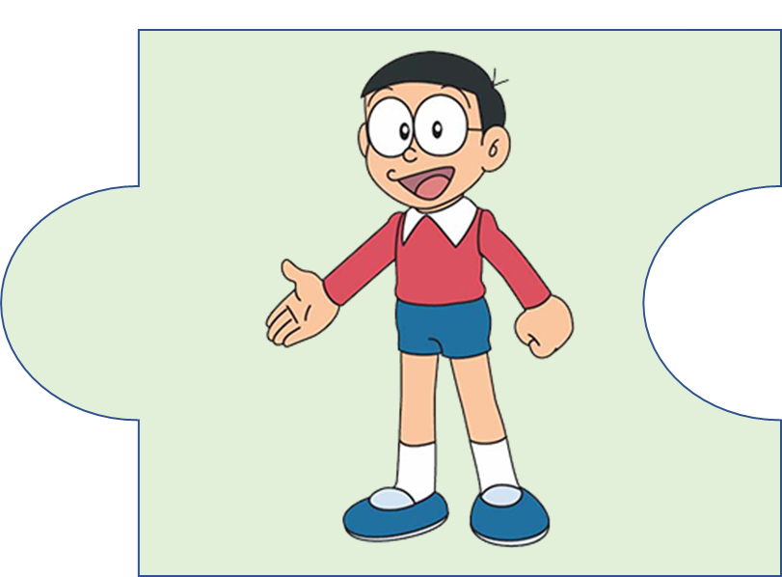
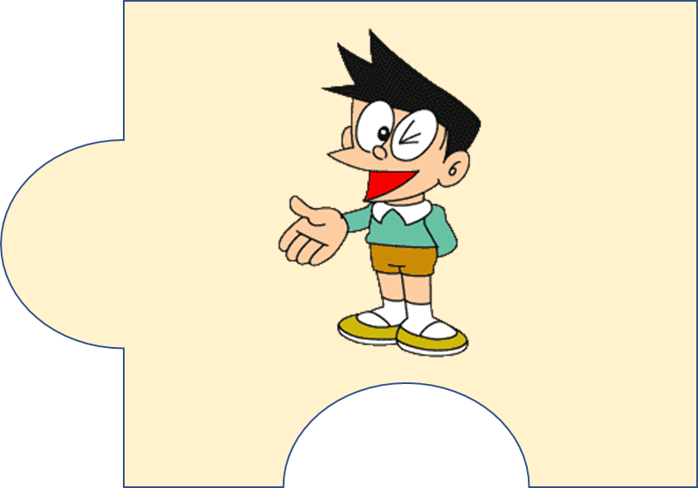
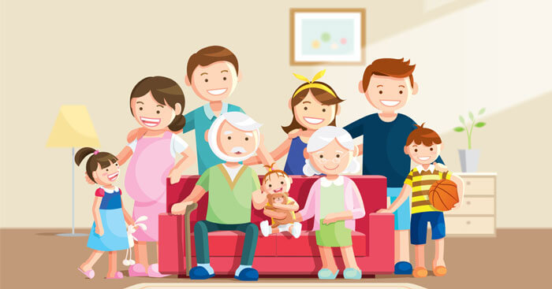
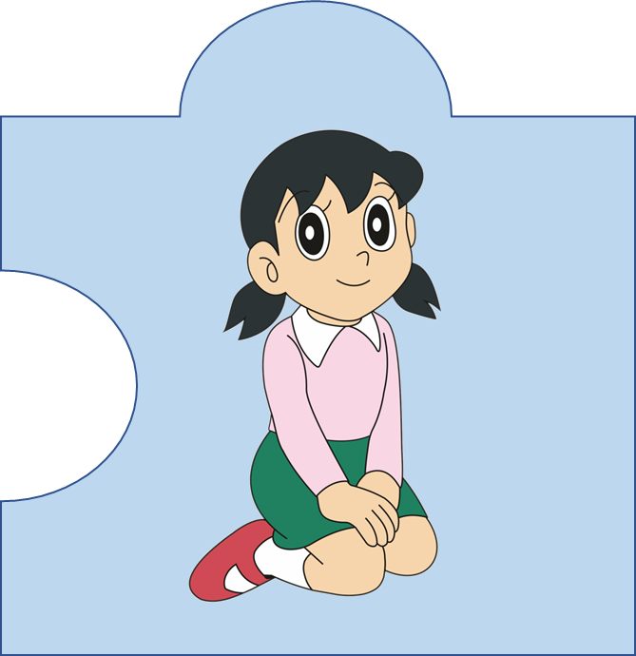
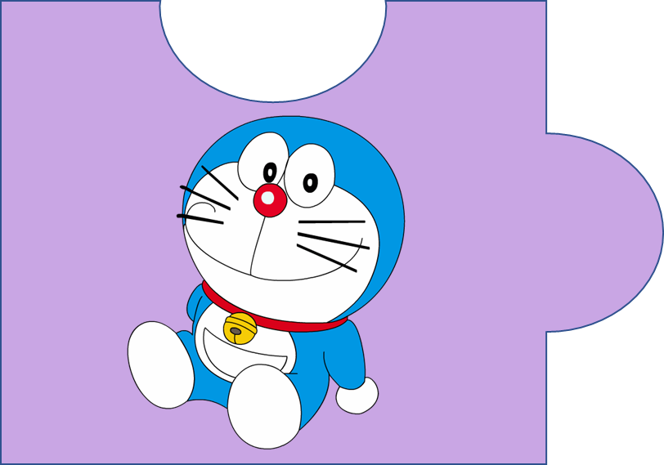
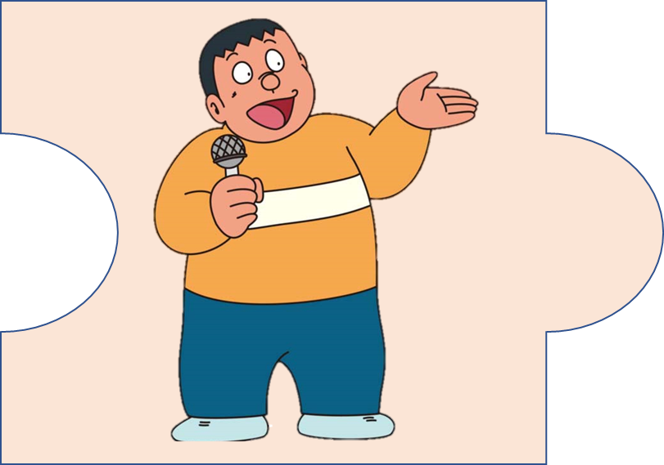

Slide 22
Câu hỏi: Cái gì để tránh nắng mưa,
Đêm được an giấc xưa nay vẫn cần?
( Là cái gì? ) cái nhà
Bạn trả lời rất tốt. Chúc mừng bạn!

Slide 23
Câu hỏi: Cái gì để trú nắng mưa?
Mà ai cũng biết từ xưa đến giờ?
( Là cái gì? )
Bạn trả lời rất tốt. Chúc mừng bạn!

Slide 24
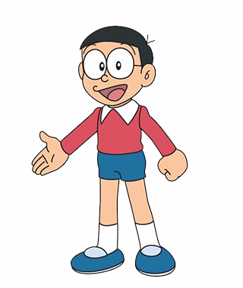
Câu hỏi: Cái gì sừng sững Bé mở cửa ra
Đứng ở góc nhà Lấy quần áo đẹp
( Là cái gì? ) cái tủ
Bạn trả lời rất tốt. Chúc mừng bạn!

Slide 25
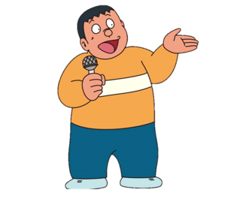
Câu hỏi: Lấp la lấp lánh Trước khi đến trường
Treo ở trên tường Bé soi chải tóc.
( Là cái gì? ) cái gương
Bạn trả lời rất tốt. Chúc mừng bạn!

Slide 26
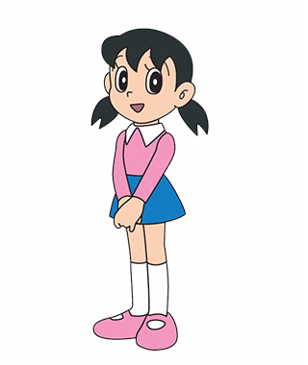
Ô may mắn
Chúc mừng bạn

Slide 27
Câu hỏi: Miệng tròn, lòng trắng phau phau
Đựng cơm, đựng thịt, đựng rau hằng ngày?
( Là cái gì? ) cái đĩa
Bạn trả lời rất tốt. Chúc mừng bạn!

